Slide 1
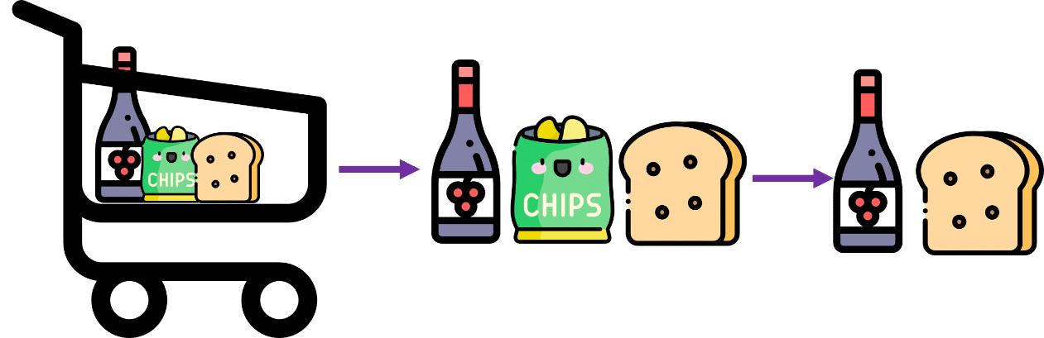
Association Rule for Business Strategic and Promo Recommendation in Restaurant ABC
Kelompok - 15

Slide 2

Proses CRISP-DM

Slide 3

Business Understanding
Rumah makan ABC merupakan usaha bisnis yang bergerak di bidang wisata kuliner. Didalam rumah makan tersebut banyak informasi yang menyediakan berbagai menu pilihan hidangan yang diperuntukkan untuk pelanggan
Namun dengan bertambah banyaknya informasi tersebut dapat membuat pelanggan merasa kebigungan mengambil keputusan terhadap menu hidangan mana yang sesuai dengan keinginan dan selera pelanggan. Dengan ini maka pelanggan dapat mengalami overload information atau banyaknya informasi yang diterima oleh pelangan
Bagi pengelola rumah makan juga didalam perancangan strategi bisnis untuk mampu meningkatkan transaksi diantara penjual dan pembeli didalam proses bisnis, maka pengelola membutuhkan pemahaman yang mendalam terkait dengan perilaku konsumen

Slide 4
About the Project
Permasalahan-permasalahan ini dapat diatasi melalui pengembangan sistem rekomendasi didalam organisasi. Rekomendasi produk dapat dimanfaatkan sebagai aplikasi model yang mampu memahami keadaan dan keinginan pelanggan melalui adanya hasil observasi terhadap data transaksi oleh pelanggan. Melalui Association Rule Mining sebagai pendekatan yang mampu memberikan dukungan keputusan antara produk yang dibeli secara bersama-sama oleh pelanggan

Slide 5
Association Rule
Association Rule Mining adalah suatu prosedur untuk mencari hubungan antar item dalam suatu data set yang ditentukan. (Han, Kamber, 2001).
Teknik data mining yang digunakan didalam penelitian ini yakni menggunakan fungsi association. Melalui pengolahan data dengan fungsi association dapat mendapatkan informasi terkait dengan menu makanan yang saling berasosiasi maka ketika suatu produk tersebut diminati oleh pelanggan maka produk lain yang memiliki keterkaitan yang kuat akan memliki kemungkinan juga akan diminati.

Slide 6
Association Rule
Dalam menentukan suatu association rule, terdapat suatu interestingness measure (ukuran ketertarikan) yang didapatkan dari hasil pengolahan data dengan perhitungan tertentu. Umumnya ada dua ukuran, yaitu:
support
confidence
Kedua ukuran ini nantinya berguna dalam menentukan interesting association rules, yaitu untuk
dibandingkan dengan batasan (threshold) yang ditentukan oleh user.
Batasan tersebut umumnya terdiri dari min_support dan min_confidence

Slide 7
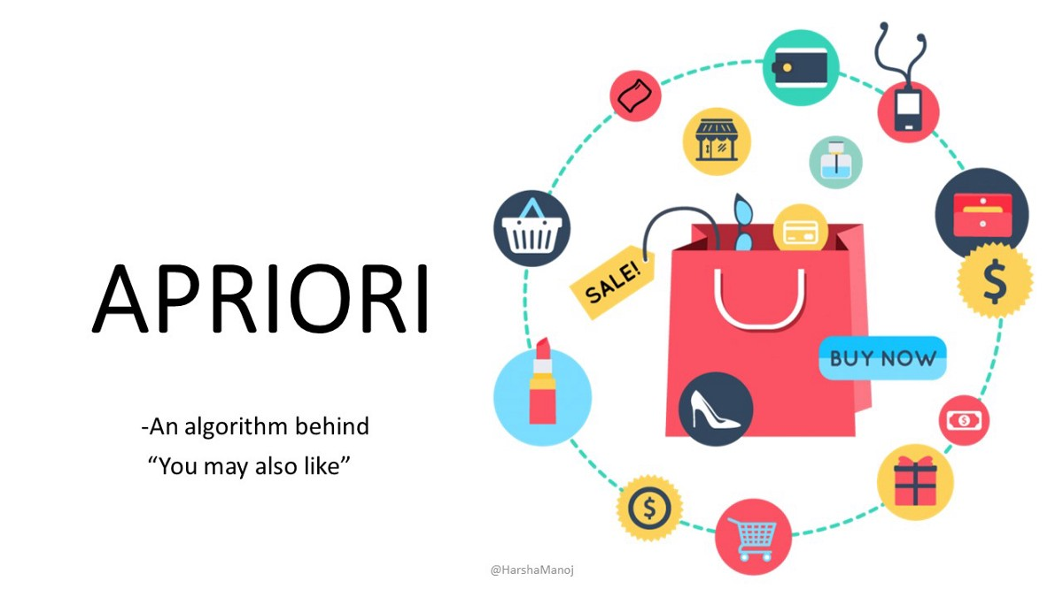
Apriori
Algoritma apriori adalah algoritma analisis keranjang pasar yang digunakan untuk menghasilkan aturan asosiasi. Sesuai dengan namanya, algoritma ini menggunakan knowledge mengenai frequent itemset yang telah diketahui sebelumnya, untuk memproses informasi selajutnya.
Metode yang dimanfaatkan dalam mengidentifikasi pola yakni menggunakan association rule dengan algoritma apriori. Metode serta algoritma ini, tim peneliti akan menemukan transaksi penjualan dengan strong association (keterkaitan yang kuat) antar menu hidangan didalam transaksi yang akan dimanfaatkan oleh sistem rekomendasi sebagai saran menu hidangan yang dapat membantu pelanggan menentukan menu hidangan yang akan dipesan dari rumah makan tersebut\

Slide 8

Tujuan
01
02
03
Mengimplementasikan association rule mining pada data transaksi penjualan rumah makan ABCD
Menemukan pola kebiasaan pelanggan yang dapat membantu merekomendasikan produk
kepada pelanggan
Membantu meningkatkan penjualan dengan melalui penemuan pola penjualan hidangan yang
dapat dimanfaatkan untuk mempromosikan hidangan tertentu dan dapat merancang strategi
pemasaran serta promosi produk menjadi lebih tepat sasaran

Slide 9
Data Understanding
adalah fase mengumpulkan data awal dan mempelajari data untuk bisa mengenal data yang akan dipakai.

Slide 10
Langkah-Langkah Data Understanding
 | 01 | Collect Initial Data | Pengumpulan dataset pemesanan makanan di restoran ABC
 | 02 | Describe Data | Dataset yang digunakan terdiri dari beberapa atribut
 | 03 | Explore Data | Mengeksplorasi data dengan pendekatan EDA
 | 04 | Verify Data Quality | Mengevaluasi kualitas dan kelengkapan data pada dataset Transaksi Restoran

Slide 11
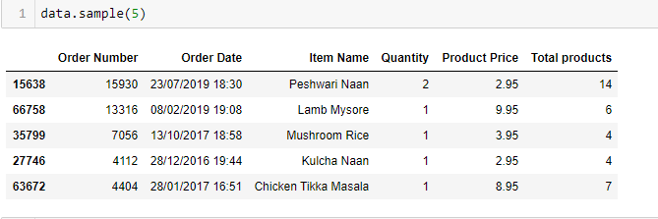
Data Prepration
Dataset
Data yang digunakan didalam penelitian mengunakan data transaksi rumah makan abc yang
dimana data yang diambil berasal dari kaggle yakni data Indian takeaway restaurant. Data yang
diperoleh berbentuk .csv (comma separated values) yang terdiri dari 74818 baris transaksi serta
7 atribut/ feature yang akan dimanfaatkan untuk menemukan pola konsumsi pelanggan

Slide 12
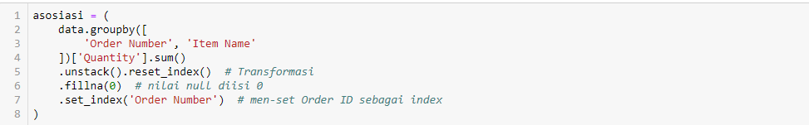
Data Prepration
Select Data
Data transaksi yang telah dikumpulkan tidak dapat secara langsung digunakan di dalam proses association rule mining, maka sebelumnya data tersebut akan dilakukan pemeriksaan terhadap data yang redundan, data duplikasi, atau bahkan memeriksa data yang tidak lengkap, selain itu diperiksa juga apakah seluruh atribut tersebut akan digunakan semuanya ataukah tidak.
Pada perancangan association rules menu pada rumah makan abc, maka tim proyek memutuskan atribut yang digunakan adalah Order ID, Quantity serta Item name yang akan dikelola didalam membangun association rule.

Slide 13
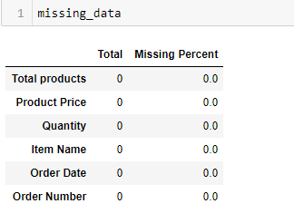
Data Prepration
Clean Data
Pada tahapan ini dilakukan untuk memastikan kualitas data yang diperoleh apakah sudah layak data tersebut untuk diproses dengan data mining. Tahap data cleaning merupakan tahap menghilangkan noisy data, melengkapi data dan mengatasi data yang tidak relevan dan tidak konsisten.
Setelah tim proyek melakukan eksplorasi data ternyata tidak terdapat nilai null pada kolom data, isi data tiap barisanya juga sudah sesuai dan tida terdapat missing value pada tiap kolom data. Oleh karena itu, data ini telah dapat dimanfaatkan ke dalam tahapan proses pemodelan

Slide 14
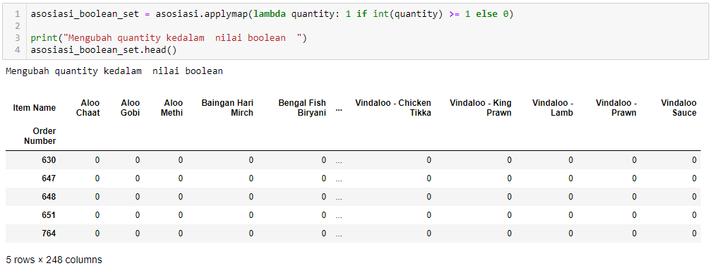
Data Prepration
Format Data
Bentuk data yang akan diakses oleh algoritma data mining. Data dalam penelitian ini dibuat dalam bentuk binary valued data. Pengubahan data dalam bentuk Boolean yang menujukkan frekuensi setiap produk dalam transaksi.

Slide 15
Modelling
Build Model
Select Modeling Technique

Slide 16
Select Model Technique
Teknik yang digunakan adalah analisis asosiasi dengan menggunakan algoritma apriori.
Komponen utama algoritma apriori seperti :
Support : merupakan ukuran dimana seberapa besar tingkat dominasi suatu item atau itemset pada semua transaksi yang terjadi
Confidence : ukuran yang menampilkan hubungan yang terjadi terhadap dua item secara kondisional
Lift : merupakan sebuah angka rasio yang menunjukkan berapa banyak kemungkinan menemukan sebuah atribut yang muncul bersamaan dengan atribut lainnya dibandingkan dengan seluruh kejadian

Slide 17
Build Model
Implementasi analisis asosiasi menggunakan algoritma apriori dengan dibantu oleh library python MLXtend yang berisi ekstensi dan modul bantuan untuk analisis data dan library pembelajaran mesin lainnya.
Definisi lain yang perlu diketahui :
Itemset yang merupakan kumpulan dari suatu item atau lebih disebut yang merupakan kandidat dari aturan-aturan asosiasi.
Minimum support merupakan suatu indikator untuk membedakan antara itemset yang frequent atau tidak.
Antecendent merupakan kandidat yang menjadi aturan.
Consequent kandidat yang menjadi kesimpulan dari aturan tersebut

Slide 18
Evaluation

Slide 19
What We Are Working On
Evaluate Result
Evaluate Process

Slide 20
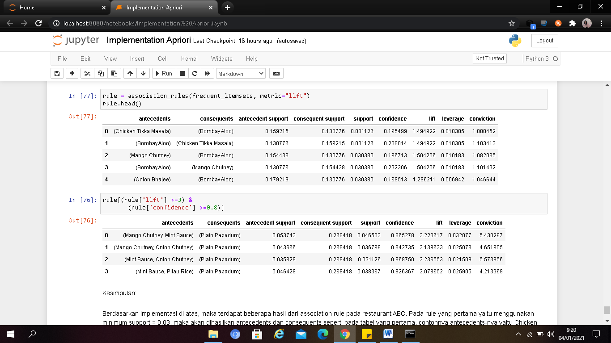
Evaluate Result
Rule yang digunakan untuk mengevaluasi association rule dilakukan sebanyak dua kali.
Rule yang pertama menggunakan minimum support sebanyak 0.03 atau 3% dengan metric lift.
Rule yang kedua menggunakan metric lift lebih besar sama dengan 3 dan metric confidence lebih besar sama dengan 0.8.

Slide 21
Evaluate Process
Pada evaluate process akan menjelaskan mengenai proses-proses yang dilakukan terhadap evaluasi yang sudah didapatkan. Secara garis besar, langkah-langkah yang dilakukan pada proses evaluasi hampir sama dengan langkah-langkah yang dilakukan pada proses data preprocessing dan modelling.
Penjelasan mengenai proses evaluasi akan dijabarkan pada program ‘Implementasi Apriori’ yang telah dibuat pada jupyter notebook.

Slide 22
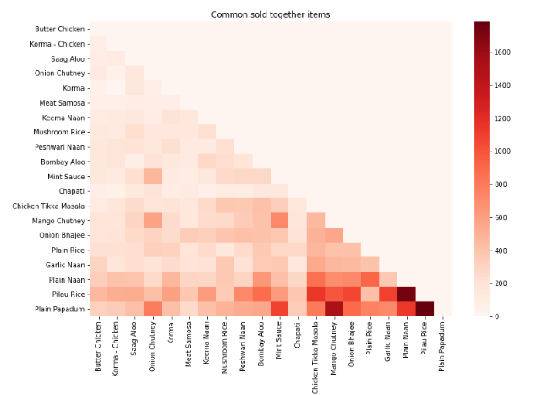
Deployment
Pengembangan proyek yang sudah dilakukan berupa visualisasi heatmap dan bar chart, dimana visualisasi ini membantu restoran untuk menentukan kemungkinan suatu item akan dibeli bersamaan dengan item lainnya.

Slide 23
Beberapa pengembangan yang dapat dilakukan
Pengembangan interface
1
4
Penerapan pada sistem database
Peningkatan kinerja sistem
2
5
Pembuatan dokumentasi
Pemeliharaan sistem atau maintenance
3

Slide 24
Terima Kasih

